Slide 1
CESAR School
Ciência da Computação e Design
Projeto 2 | 2020.2
STATUS REPORT 3
EQUIPE CONTROL F
“O descontrole da qualidade
e durabilidade dos alimentos em casa”
1
1
1

Slide 2
SUMÁRIO
EQUIPE DE PROJETO | 4
1. PROBLEMA | 5
2. TESTE COM USUÁRIOS/VALIDAÇÃO DOS REQUISITOS | 8
2.1 PLANEJAMENTO | 9
2.2 EXECUÇÃO | 13
2.2.1 TESTES TÉCNICOS | 13
2.2.2 TESTES COM USUÁRIOS | 14
2.2.2.1 TESTES/VALIDAÇÃO PARTE 1 | 15
2.2.2.2 TESTES/VALIDAÇÃO PARTE 2 | 18
2.3 ANÁLISE | 21
3. PROTÓTIPO | 23
3.1 STORYBOARD | 24
3.2 ARTEFATO FÍSICO | 25
3.3 APLICATIVO PARA SMARTPHONE | 26
3.4 SOLUÇÃO ALTERNATIVA: EMAIL PARA O USUÁRIO | 29
3.5 WEBSITE | 33
3.6 INFLUÊNCIA DOS TESTES | 34
4. CODIFICAÇÃO | 35
4.1 ARQUITETURA, TECNOLOGIAS E FERRAMENTAS | 36
4.1.1 ARQUITETURA | 36
4.1.2 TECNOLOGIAS | 36
4.1.3 FERRAMENTAS | 37
4.2 FUNCIONALIDADES | 37
4.3 ESTRUTURA DE DADOS | 46

Slide 3
SUMÁRIO
4.4 INTEGRAÇÃO | 47
5. CHECKLIST DE IMPLEMENTAÇÃO | 48
5.1 VIABILIDADE FINANCEIRA | 49
5.2 DESEJO DAS PERSONAS | 50
5.3 VIABILIDADE TÉCNICA | 51
6. CRITÉRIOS DE PROCESSO | 52
6.1 PLANEJADO X REALIZADO | 53
6.1.2 PLANEJAMENTO SEMANAL | 54
6.2 METODOLOGIAS E FERRAMENTAS | 55
6.3 PONTOS FORTES E DE MELHORIA | 56
7. CONCLUSÃO E TRABALHOS FUTUROS | 57
7.1 CONSIDERAÇÕES FINAIS | 58
7.2 POSSÍVEIS DESDOBRAMENTOS FUTUROS | 58
8. LIÇÕES APRENDIDAS | 60
ANEXOS | 62

Slide 4
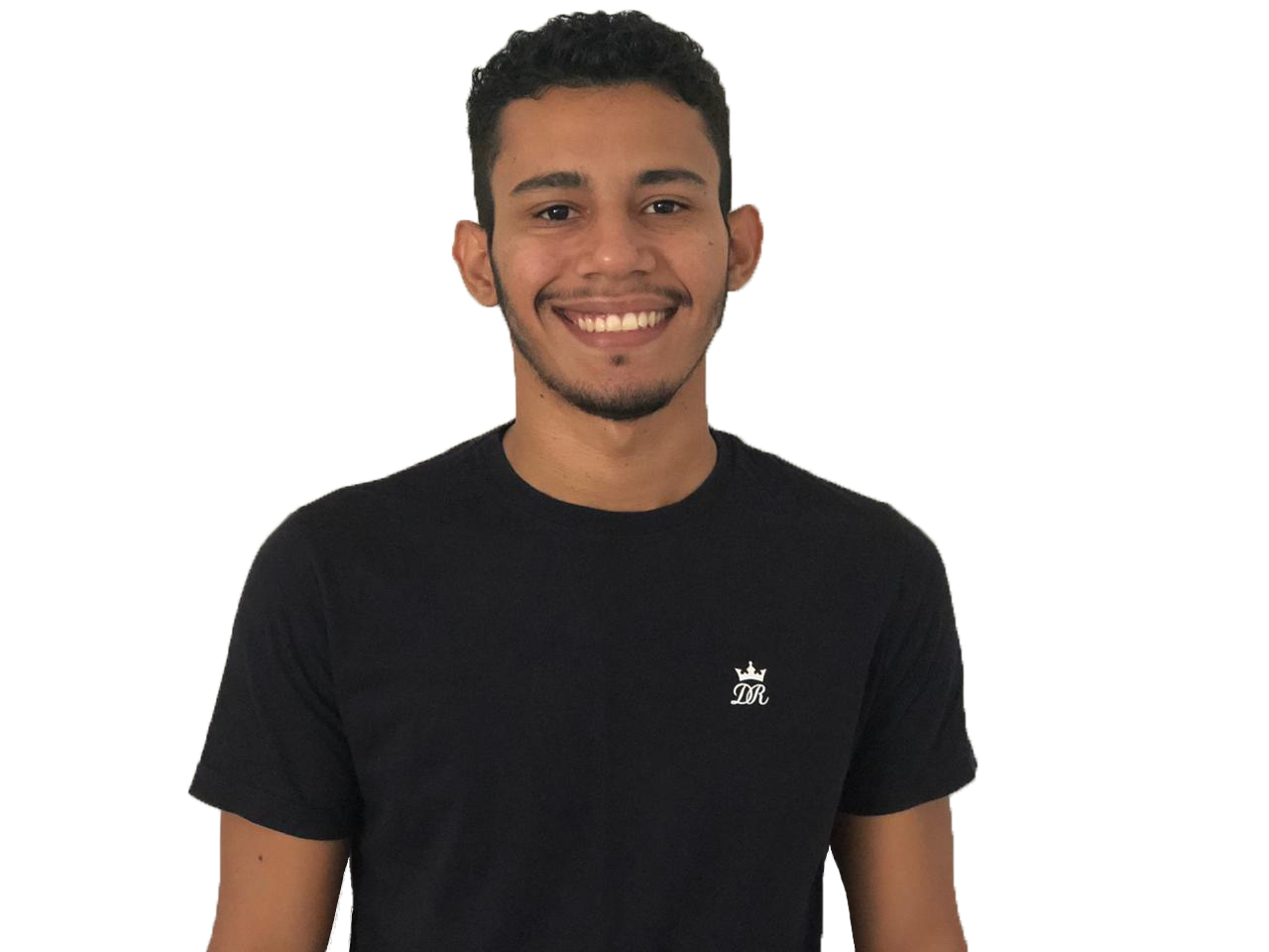
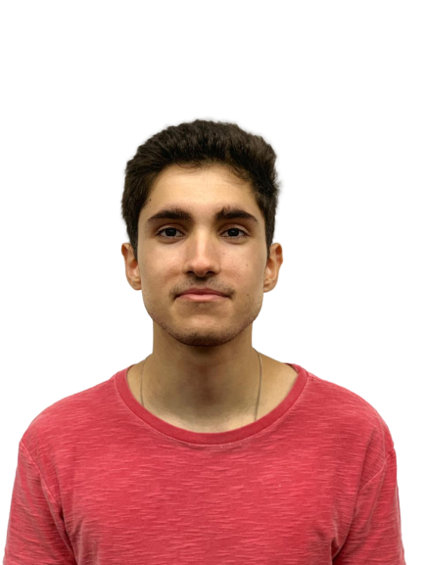
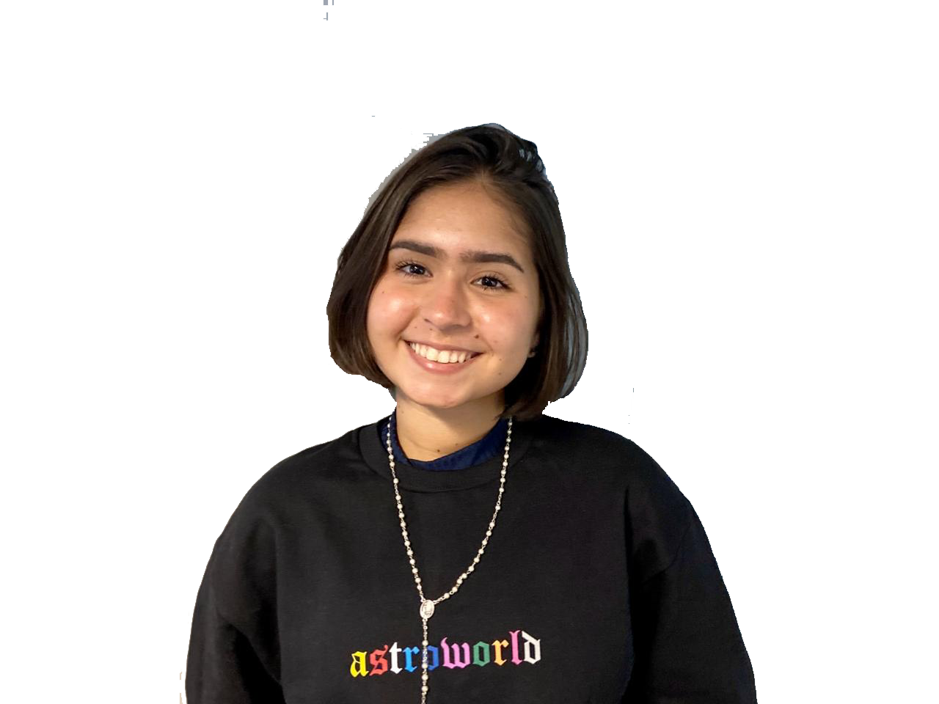
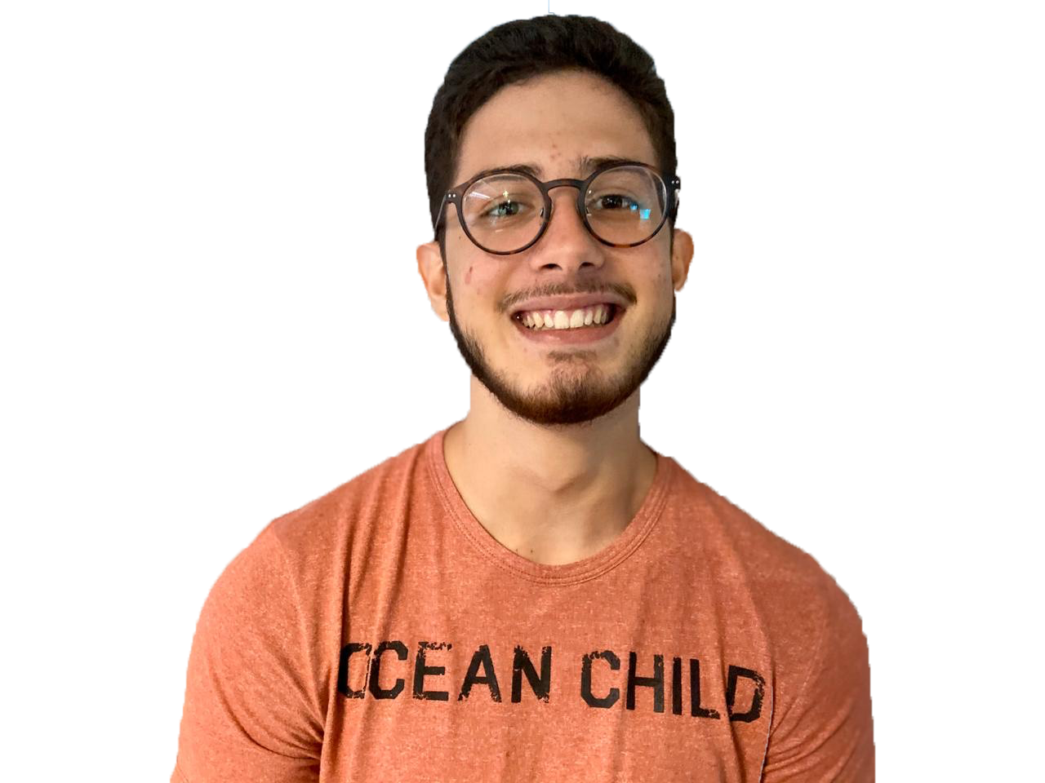
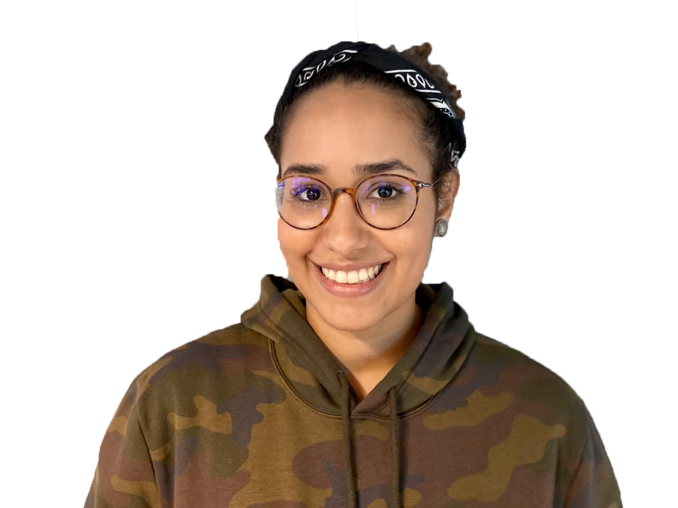
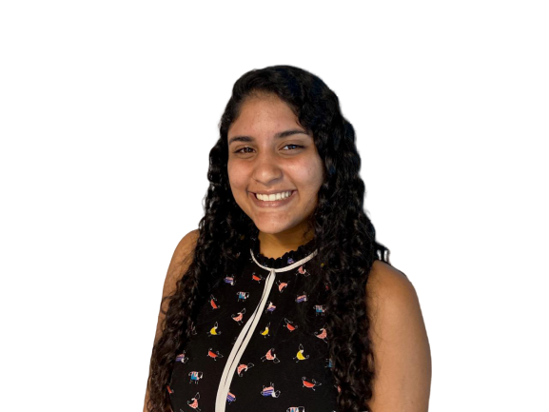
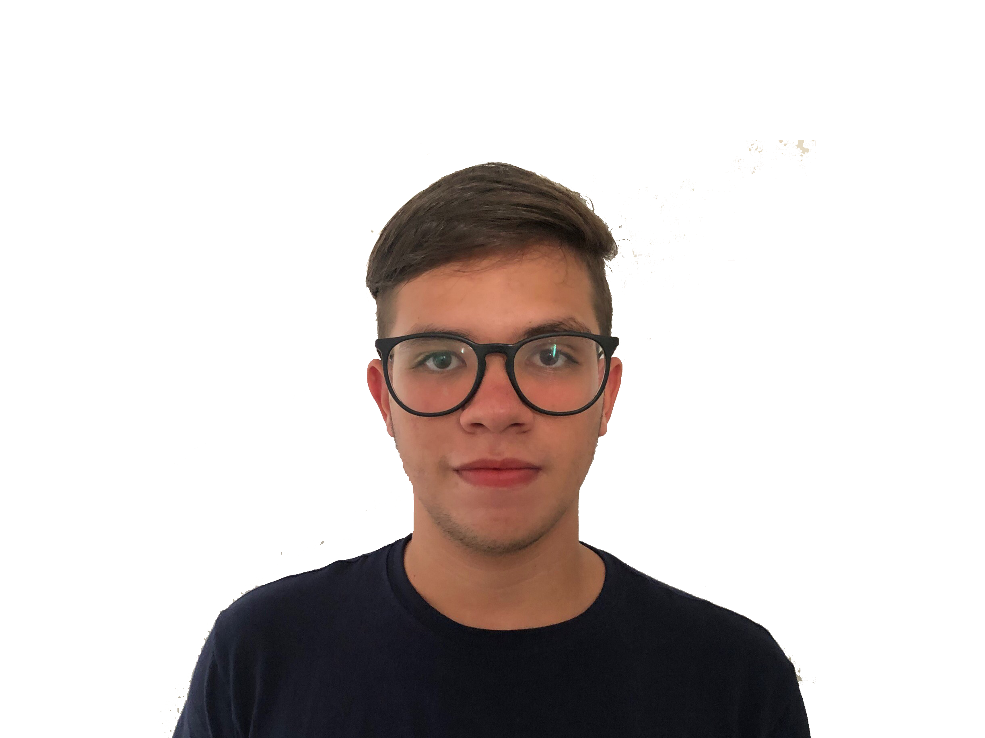
EQUIPE DE PROJETO
CONTROL F
CIÊNCIA DA COMPUTAÇÃO
Afonso dos Santos
Enrico Resigno
Isadora Candine
Lucca Borborema
DESIGN
Liliane
Barros
Maria Laura Farias
Victor Miranda

Slide 5

PROBLEMA
1

Slide 6
1. PROBLEMA
Um assunto de extrema relevância que ainda se encontra em baixa pauta é o desperdício exagerado de alimentos no Brasil. Cada brasileiro é responsável pelo despejo anual de 40 quilos de comida no lixo, um total de 23,6 milhões de toneladas de alimentos são desperdiçados anualmente . Totalizando um prejuízo econômico de cerca de US$ 940 bilhões por ano, mais de 3 trilhões de reais. Sem contar com os prejuízos ambientais causados pelo despejo de lixo como a emissão de gases nocivos à camada de ozônio e líquidos tóxicos no solo.
Um dos fenômenos causados pela cultura do consumismo é o desperdício alimentar, não coincidentemente, 73% da população brasileira é classificada como “comprador excessivo”. Isto associado com a cultura e história do país como períodos de alta inflação, fome e resquícios do imperialismo e a associação da comida à status e a mesma como sinônimo de riqueza são grandes influenciadores desse desperdício.
Outros grandes influenciadores são a falta de conhecimento sobre os meios e métodos corretos de armazenamento, a expressão popular brasileira "é melhor sobrar do que faltar" é reflexo da acumulação desnecessária nos armários/geladeiras/fruteiras com quantidades maiores que o fluxo de saída dos mesmos. Este descontrole associado com as condições desfavoráveis encontradas pelo público alvo, moradores da região metropolitana do Recife , como a temperatura naturalmente elevada e umidade alta por ser uma cidade litorânea aumentam ainda mais a dificuldade do controle de qualidade de alimentos.
A fim propor uma solução para os problemas observados e validados pelo público alvo como: a "falta de informação sobre segurança alimentar” , a “desinformação passada através da cultura familiar” e a “dificuldade no armazenamento correto” o grupo decidiu solucioná-los através do Sistema Monitora, uma ferramenta que auxilia no monitoramento das condições dos ambientes de armazenamento dos alimentos usando a internet das coisas para um controle mais preciso das propriedades corretas de conservação.
No Status Report 1 o grupo CONTROL F trabalhava no problema do “Descontrole da quantidade e durabilidade dos alimentos em casa” mas no processo de aprofundamento sobre o desperdício de alimentos no ramo doméstico foi definido a quantidade de cada alimento como uma propriedade não tão relevante e sim o controle de sua qualidade, mudando assim o problema trabalhado para “Descontrole da qualidade e durabilidade dos alimentos em casa”.

Slide 7
Como citado anteriormente, um problema encontrado pelo nosso público alvo é a dificuldade no controle das condições ideais de armazenamento devido à condições ambientais encontradas pelos mesmos. Nosso público alvo foi definido como :
Público Unissex
Pessoas administradoras do lar;
Com qualquer faixa etária;
Qualquer perfil social;
Resida na Região Metropolitana do Recife;
Perfil econômico de classe média.
Nas pesquisas iniciais realizadas pela equipe de projeto foi apontado que a falta de conhecimento é um fator de alta relevância, este problema foi solucionado na entrega da informação sobre o armazenamento correto através do ideal do aplicativo móvel , devido ao conhecimento ainda limitado, o grupo desenvolveu um site contendo dicas e as informações encontradas através das pesquisas sobre as propriedades dos alimentos.
Como visto, nosso público alvo são moradores da Região Metropolitana do Recife. A cidade do Recife, como localizada no nordeste brasileiro, é naturalmente quente, e, por se encontrar na região litorânea, também é uma região muito úmida, condições totalmente desfavoráveis para a conservação de alimentos.

Slide 8
TESTE COM USUÁRIOS
VALIDAÇÃO DOS REQUISITOS
2

Slide 9
2. TESTE COM OS USUÁRIOS VALIDAÇÃO DOS REQUISITOS
O principal objetivo dos testes foi localizar possíveis problemas e, consequentemente, sugerir melhorias na solução proposta do aplicativo Monitora. Desde mensagens que seriam mostradas ao usuário, até possíveis erros que dificultariam e frustrariam o mesmo durante a execução do software.
2.1 PLANEJAMENTO
De início, foi realizado o planejamento da etapa de testes com o objetivo de garantir o melhor uso dos esforços na realização, desde a busca por testadores até o processo de realização em si.
Considerando que o processo de testes trata-se de uma coleta de dados ocasional, pois será apenas para o período de desenvolvimento deste projeto, foi definido que o principal tipo de dado que seria buscado seriam do tipo qualitativo, pois busca-se entender descrições e opiniões dos usuários sobre a solução proposta pela equipe.
Em seguida, foi necessária a definição da amostra a ser pesquisada, que é o subgrupo representativo de todos os indivíduos envolvidos no problema. Considerando que, por se tratar de um perfil de usuário relativamente comum mas não o suficiente para ser facilmente identificado e ter dados exatos de quantidade obtidos, a amostragem será do tipo “Não-probabilística” do subtipo “Conveniência”, definida por ser uma amostra intencional, em que uma parte de interesse é retirada da população devido a características específicas, no caso do presente trabalho, são pessoas que possuem perfil semelhante ao do público-alvo e da persona que foi definido anteriormente e que a equipe de projeto consegue identificar por ter um grau de acesso a esses indivíduos (parentes e amigos), o que garante que corresponderam o com perfil da amostra escolhido.

Slide 10
A justificativa de tais escolhas foi por acreditar ser um perfil que será mais impactado pela solução que o sistema proposto se dedica a atender. A seguir, a definição do perfil da amostra:
Pessoas de qualquer gênero, qualquer faixa etária, qualquer perfil social, de perfil econômico de classe média e que sofrem do problema do desperdício de alimentos devido ao descontrole da qualidade e durabilidade dos mesmos.
Após tais definições, foi iniciada a busca por pessoas conhecidas que se encaixassem no perfil, a meta inicial era de conseguir contactar 10 indivíduos dentro do nosso perfil de amostra que estivessem dispostos a realizar o teste/validação pela internet e com horários disponíveis de acordo com nosso cronograma. Foram marcadas 5 sessões com pessoas conhecidas, amigos e parentes dos membros da equipe.
Posteriormente, foi planejado o conteúdo a ser apresentado a esse grupo de pessoas, usando como base a lista a seguir com os objetivos do teste/validação:
Apresentar o processo de solução proposto;
Apresentar protótipo do artefato físico;
Apresentar protótipo navegável do aplicativo para smartphone;
Pedir que o indivíduo realize algumas atividades de interação na interface do aplicativo;
Pedir o feedback do usuário sobre questões de elementos da interface, efetividade, eficiência e satisfação ao usar o sistema proposto.
Foi estabelecido que seria possível realizar duas rodadas de testes, uma com o nível médio de prototipação, com as produções que foram produzidas e apresentadas até o Status Report 2, e outra com o nível alto, após ajustes feitos após os feedbacks da primeira parte.

Slide 11
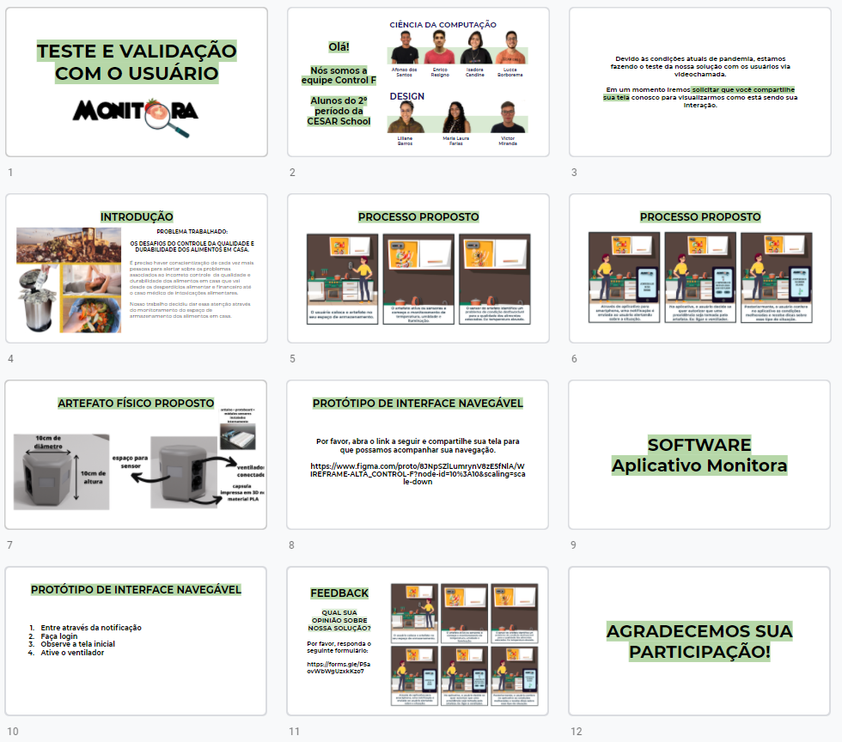
Posteriormente, foi produzida as seguintes apresentações de slide a ser transmitida para o usuário participante do teste através de videochamada online do software Zoom. Nesse sentido, foi produzida uma apresentação para ser exibida aos usuários. Foi estruturada da seguinte forma:
Apresentação do grupo;
Explicação do problema;
Explicação de como o processo da solução funciona (apresentação do storyboard);
Envio do link do Wireframe navegável;
E envio de um formulário online para entender melhor o ponto de vista dos entrevistados.
A seguir, a captura de tela das apresentações da parte 1 e parte 2 dos testes e validações com os usuários, seguidas dos links.
Apresentação de slide da Parte 1 dos testes. Link: https://docs.google.com/presentation/d/1VVZ-yJeaPnq0MHjQy7IGv6BM6E7TP06IgHQR2nUkH4U/edit?usp=sharing

Slide 12
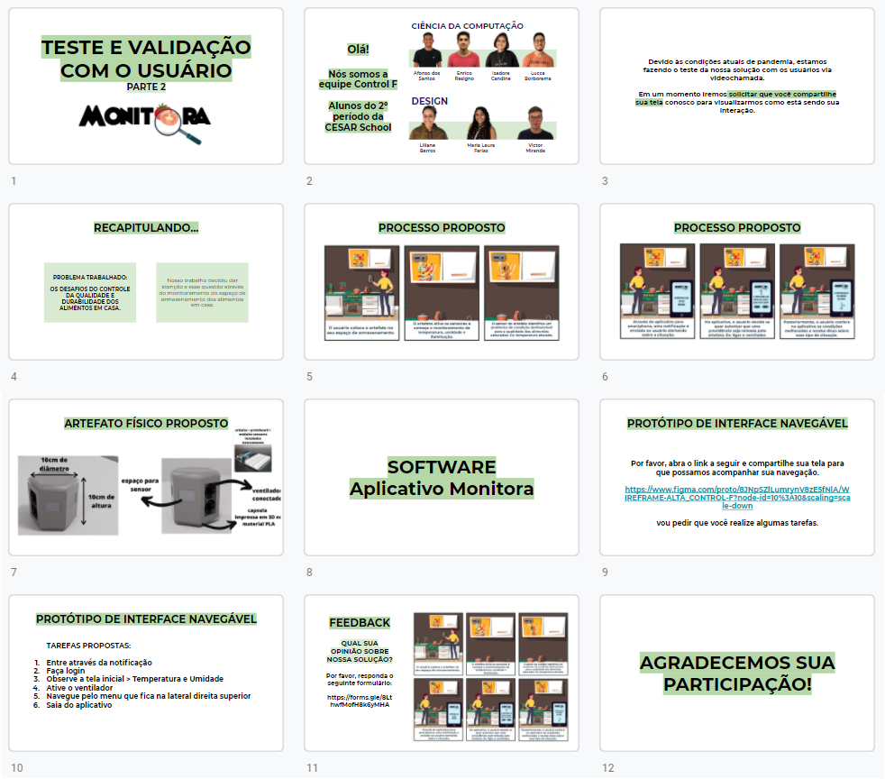
Apresentação de slide da Parte 2 dos testes. Link: https://docs.google.com/presentation/d/1q8Lw1ILxoaN_h8KPhmwPawkLKy8E3Gn0JTgfJ0c-7oA/edit?usp=sharing
Para finalizar o teste, foi produzida um formulário online que seguia como base a Escala Numérica de Usabilidade, ou System Usability Scale (SUS), um dos mais conhecidos e simples métodos de averiguação do nível de usabilidade de um sistema. A seguir, as 10 perguntas básicas a serem respondidas dentro de uma escala de 1 a 5, sendo 1 como "Discordo completamente" e 5 como "Concordo Completamente":
Eu acho que gostaria de usar esse sistema com frequência.
Eu acho o sistema desnecessariamente complexo.
Eu achei o sistema fácil de usar.
Eu acho que precisaria de ajuda de uma pessoa com conhecimentos técnicos para usar o sistema.
Eu acho que as várias funções do sistema estão muito bem integradas.
Eu acho que o sistema apresenta muita inconsistência.
Eu imagino que as pessoas aprenderão como usar esse sistema rapidamente.
Eu achei o sistema atrapalhado de usar.
Eu me senti confiante ao usar o sistema.
Eu precisei aprender várias coisas novas antes de conseguir usar o sistema.

Slide 13
Na segunda parte dos testes foram adicionadas duas perguntas que tratavam especificamente sobre os ícones e cores da interface, a fim de obter mais precisão no feedback dessas questões. Foram elas:
Eu acho que AS CORES no aplicativo me ajudaram a entender melhor o funcionamento.
Eu acho que OS ÍCONES no aplicativo me ajudaram a entender melhor o funcionamento.
Os formulários podem ser visualizados nos links a seguir:
Formulário da Parte 1 dos testes | https://forms.gle/8LthwfMofH8k6yMHA
Formulário da Parte 2 dos testes | https://forms.gle/8LthwfMofH8k6yMHA
2.2 EXECUÇÃO
2.2.1 TESTES TÉCNICOS
Os testes foram feitos durante reuniões do grupo, onde tanto o software, quanto a interface eram apresentados para todos, e dessa forma, o grupo pensou como possíveis usuários e o que gostaria ou não que fosse apresentado. Ao decorrer do planejamento notou-se que o código seria em código Python, código C e Arduíno. A seguir como foi realizado os testes:
Teste técnico Código em Linguagem Python
Foram realizados os seguintes testes de funcionalidade:
Confirmação de e-mail - o usuário precisa colocar o e-mail e depois confirmar. Caso ele bote 2 e-mails diferentes, o cadastro não é realizado.
Após o cadastro, um e-mail de boas vindas é enviado para o usuário, e um arquivo é criado no pc para que o processo de cadastro não aconteça novamente.
Arquivo escrito em html para ter o conteúdo dos e-mails que são enviados para o usuário
Teste de cada função separadamente pra ver se estava tudo ok
Criamos um arquivo com um número aleatório que seria a temperatura e adicionamos uma função para ler esse arquivo, e após ser lido, uma estrutura condicional pegava esse valor e fazia o envio do e-mail

Slide 14
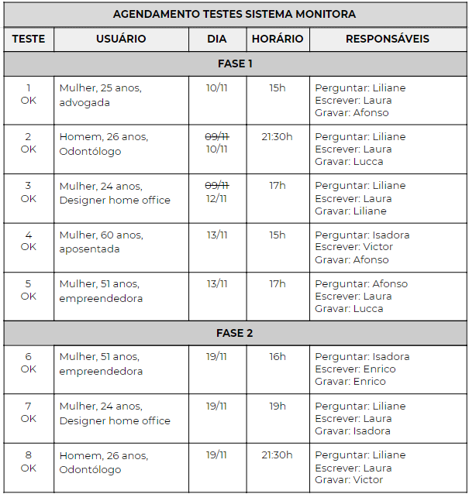
Teste técnico Código em Linguagem C
Com a junção de conhecimentos adquiridos em sala e códigos disponibilizados, uma estrutura foi montada para receber as informações do código em Python (que recebe informações do Arduino). Problemas foram encontrados. Valores eram duplicados e ocupados por lixos de memória. Com ajuda do Professor Érico, o código foi analisado e corrigido.
Teste técnico do Arduino
De início foi montado o módulo direto no Arduino, de forma que a leitura fosse ininterrupta. Depois de testes com o Professor Mineiro vimos que a implementação de um botão seria ideal. Alguns problemas de leitura aconteceram, mas o código foi corrigido e por fim, estava funcionando como o planejado.
2.2.2 TESTES COM USUÁRIOS
Após produzir a prototipação do código e da interface do aplicativo e a realizar testes técnicos para garantir que funcionavam como esperado, foram realizados testes com os usuários. A seguir, a planilha com o cronograma de agendamento que foi definido:

Slide 15
Devido a situação de pandemia, o teste foi adaptados para que seus processos pudessem ser validados por videochamada, com o objetivo de detectar falhas e pontos de possíveis melhorias pela perspectiva dos usuários.
2.2.2.1 TESTES/VALIDAÇÃO - PARTE 1
Como já foi citado anteriormente, os testes foram realizados em duas etapas, na etapa 1, foi mostrado o wireframe de média fidelidade e a primeira rodada dos testes foi realizada nos dias 10, 12 e 13 de novembro e teve a participação de 5 pessoas. A seguir as entrevistas realizadas:
Teste 1:
Entrevistada : Mulher, 25 anos, advogada
Teste realizado: 10/11/2020
Achou o sistema fácil de usar;
Acha que as pessoas que não usam tanto o celular terão menos facilidade em aprender a usar o aplicativo;
Entendeu bem sobre a proposta do aplicativo;
Achou tranquilo e conseguiu entender a proposta do aplicativo, conseguiu ativar o ventilador, ou seja, mexer;
Precisaria testar o aplicativo para se sentir confiante para usar, pegar nele etc.

Slide 16
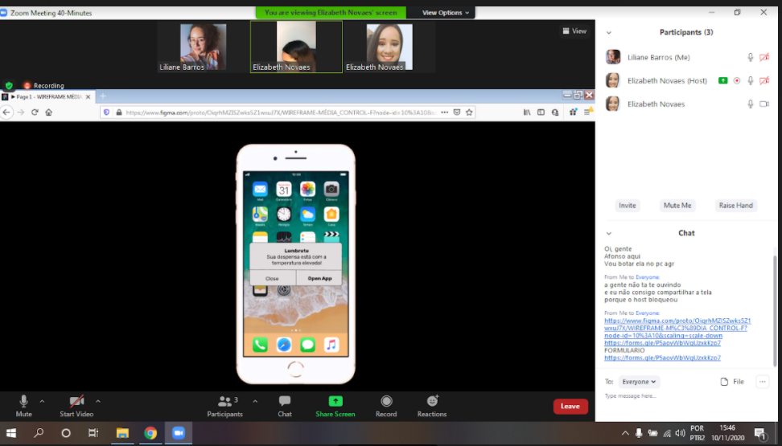
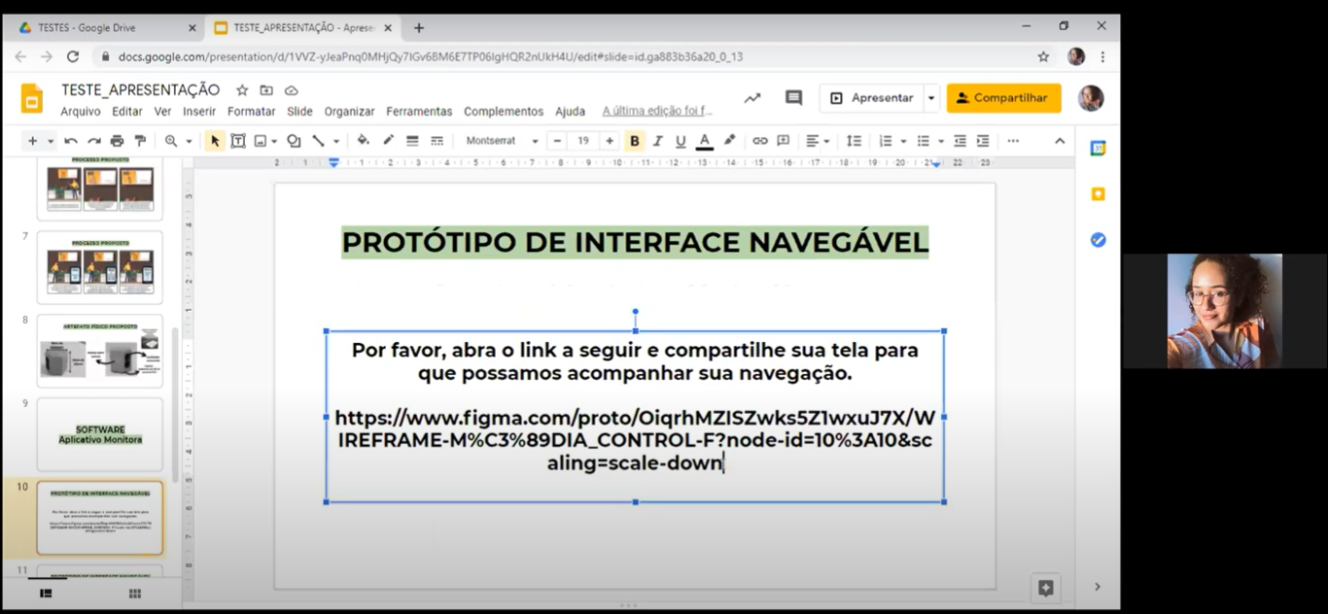
Captura de tela de teste com usuário.
https://drive.google.com/file/d/1wqS1WWPZqXdVdjAs0srS14grnzCgsYjK/view?usp=sharing
Teste 2:
Entrevistado: Homem, 26 anos, Odontólogo
Teste realizado: 10/11/2020
Não entendeu sobre a questão da umidade e como o artefato melhoraria essa condição.
Captura de tela de teste com usuário.
https://drive.google.com/file/d/1CEePUGSu9xecYHopU1DKjGCepVL_OS47/view?usp=sharing
Teste 3:
Entrevistada: Mulher, 24 anos, Designer home office
Teste realizado: 12/11/2020
Perguntou como terá conexão entre o aplicativo com o artefato;
Disse que o recado chamando atenção para a alta temperatura não estava chamando tanta atenção;
Fala sobre um manual para instalação do artefato.

Slide 17
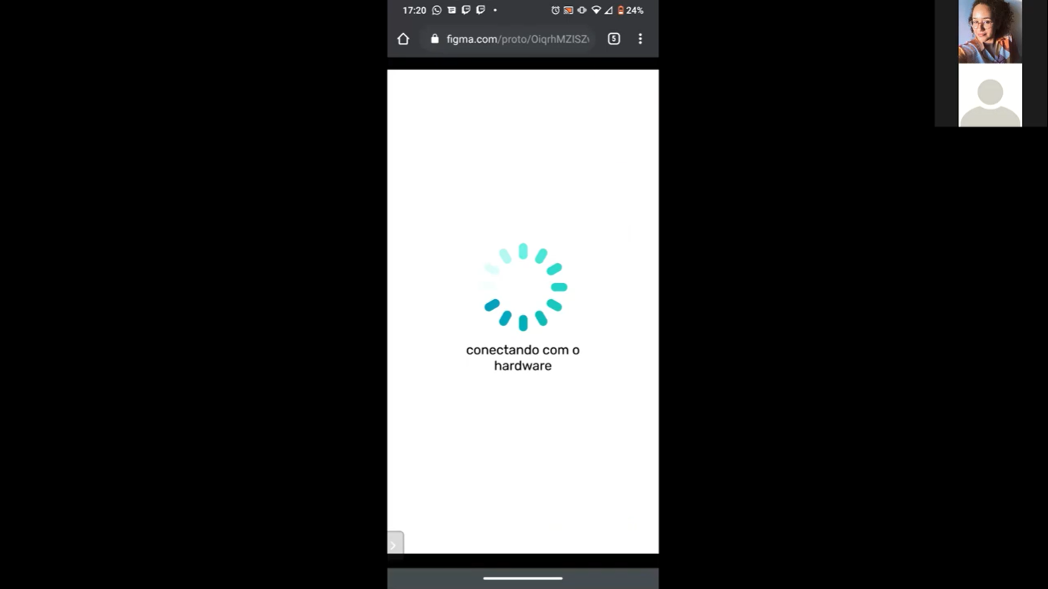
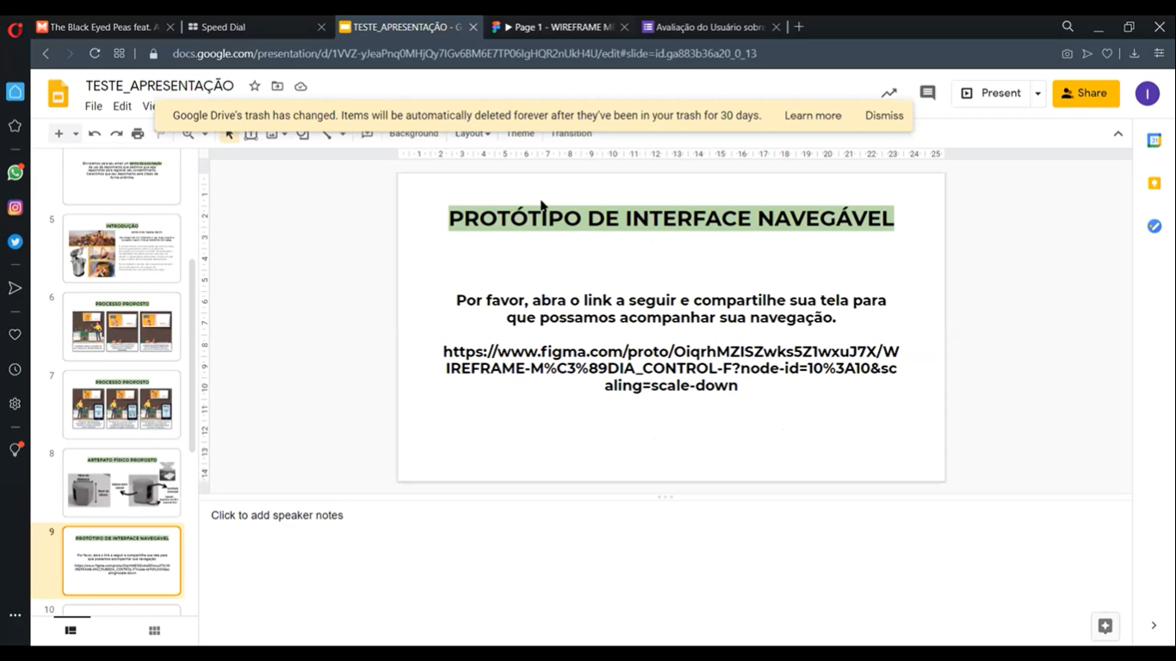
Captura de tela de teste com usuário.
https://drive.google.com/file/d/1kfZrJh-bfuIv7YLD6K4e0P1_NNskm1ec/view?usp=sharing
Teste 4:
Entrevistada: Mulher, 60 anos, aposentada
Teste realizado: 13/11/2020
Gostou do protótipo.
Captura de tela de teste com usuário.
https://drive.google.com/file/d/1sbukhH3Pmpztw8dAH9dDH9uG09bCCAp5/view?usp=sharing
Teste 5:
Entrevistada: Mulher, 51 anos, empreendedora
Teste realizado: 13/11/2020
Gostaria de usar o aplicativo com frequência;
Sentiu falta do valor de referência informando qual a temperatura ideal.

Slide 18
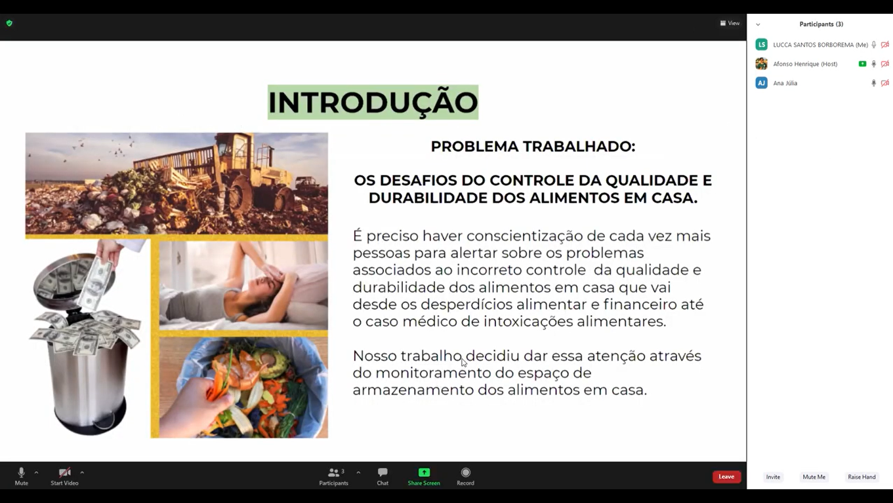
Captura de tela de teste com usuário.
https://drive.google.com/file/d/1sbukhH3Pmpztw8dAH9dDH9uG09bCCAp5/view?usp=sharing
A partir dos feedbacks dos usuários participantes dessa etapa dos teste/validação, foi possível organizar uma lista com pontos para melhora a serem aplicados no protótipo de alta fidelidade, a ser desenvolvido para ser testado e validado na parte 2 dos feedbacks. A seguir, feedbacks importantes que foram consideradas na construção do protótipo de alta:
Deixar o aplicativo com interface mais "limpa", com poucos botões e bem sinalizado com cores e ícones, para facilitar a interação de usuários pouco familiarizados com tecnologias; e
Os alertas precisam ter mais destaque, para chamar mais atenção para a situação crítica.
2.2.2.2 TESTES/VALIDAÇÃO - PARTE 2
Como já citado, houve duas etapas de teste, e na segunda etapa foi mostrado o wireframe de alta fidelidade e as entrevistas foram realizadas nos dia 19 de novembro e teve a participação de 3 pessoas, escolhemos entrevistar as mesmas pessoas da primeira etapa, para obter uma certeza maior se o aplicativo estava sendo eficiente. A seguir as entrevistas realizadas:
Teste 1:
Entrevistada: Mulher, 51 anos, empreendedora
Teste realizado: 19/11/2020
Gostou muito da solução;
Achou o aplicativo intuitivo, prático;

Slide 19
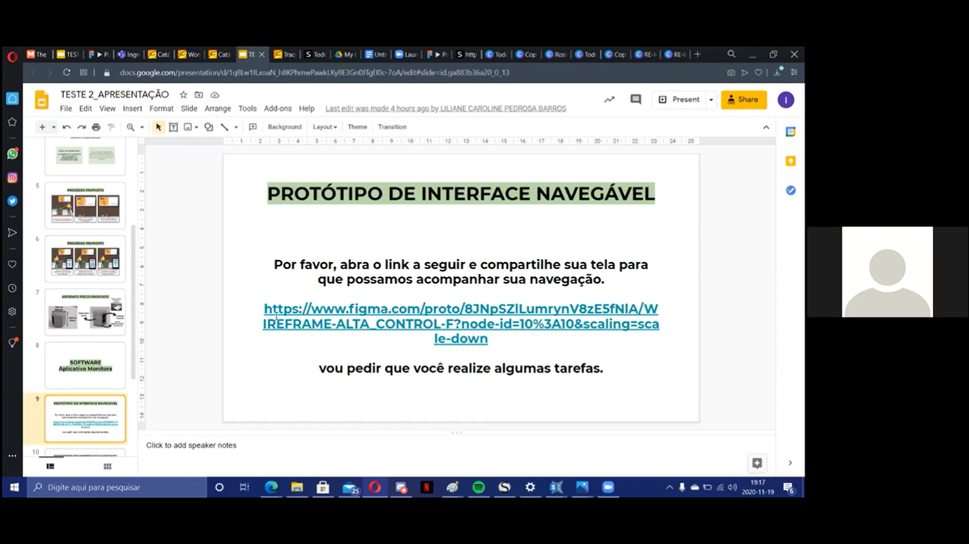
Se diz uma pessoa ‘‘analógica” e acredita que como segunda opção seria importante a utilização de sons (toque de alerta), pois menciona situações como: celular descarregou, o celular estar longe ou até estar muito ocupada/concentrada cozinhando;
Questionou e mencionou sobre a cor laranja, no ponto de vista dela o tomate se perde/não se sobressai nessa cor, poderia ser mais claro/um tom de cor abaixo. Sugeriu uma cor mais pastel.
Mencionou sobre pessoas com dificuldades e indicou utilizar a questão da acessibilidade.
Captura de tela de teste com usuário.
https://drive.google.com/file/d/1V-ZA2Qqp5sN4aHjr_jSU2v2R7W5AuvGa/view?usp=sharing
Teste 2:
Entrevistada: Mulher, 24 anos, Designer home office
Teste realizado: 19/11/2020
As cores ajudaram ela a entender o funcionamento do aplicativo;
Os ícones ajudaram na navegação no aplicativo;
Espera que o aplicativo realmente ajude
A parte das dicas estar na página inicial e na parte inferior facilita o entendimento;
Acha que pessoas com menos afinidade poderá precisar de ajuda;
Acha que as pessoas vão conseguir mexer bem no aplicativo;
Estava tranquila em mexer no aplicativo por ajuda das cores e dos ícones;
Sugere um tutorial para ajudar as pessoas a mexer no aplicativo, sendo ele um vídeo ou tutorial.

Slide 20
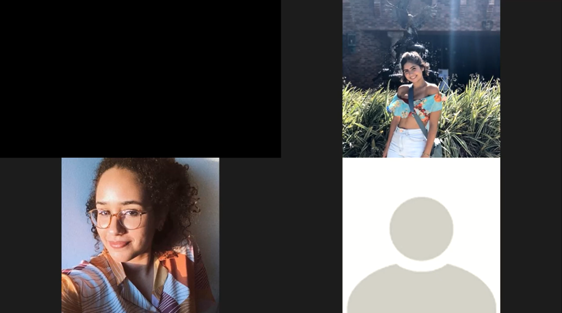
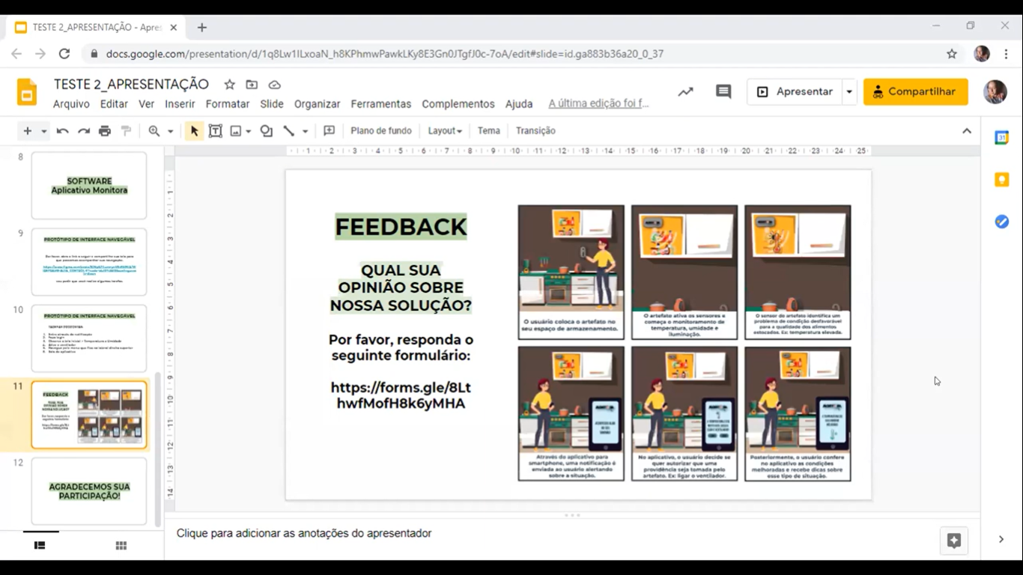
Captura de tela de teste com usuário.
https://drive.google.com/file/d/1onGJYg2-DDnUm8DFui7s0lHqNO5DJqAS/view?usp=sharing
Teste 3:
Entrevistado: Homem, 26 anos, Odontólogo
Teste realizado: 19/11/2020
Auto-explicativo pelas cores;
Teve dúvida na hora de ativar o sensor, talvez não está tão claro em questão ao nome;
Simples, fácil, intuitivo.
Captura de tela de teste com usuário.
https://drive.google.com/file/d/19DEkHuF4lPyH6VfIhaNqRKPALCc775C3/view?usp=sharing

Slide 21
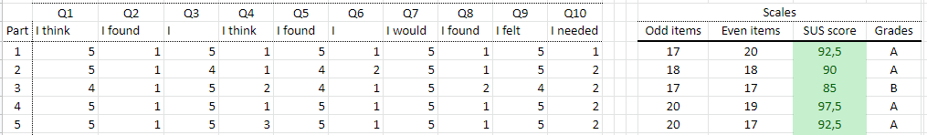
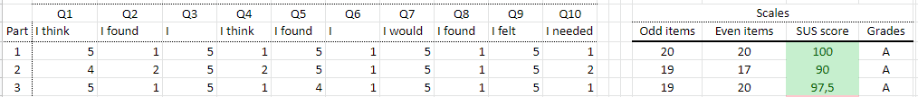
Após a realização da segunda parte dos testes, foram pontuados alguns tópicos que serão considerados no planejamento das melhorias futuras do Sistema Monitora. A seguir, uma lista de sugestões apontadas no feedback com o usuários:
Adição de sons de alerta que saíssem do artefato físico para complementar a função de notificar o usuário sobre a situação crítica;
Considerar a questão da acessibilidade de forma mais ampla;
Existência de um tutorial no início do uso do aplicativo.
2.3 ANÁLISE
Como foi citado anteriormente, os testes/validações com os usuários aconteceram em duas etapas. Em cada etapa foi solicitado que os usuários respondessem um formulário online que usava a Escala Numérica de Usabilidade (em inglês, SUS: System Usability Scale) como base. Sendo assim, foi possível mensurar dados relativamente abstratos de forma concreta e científica. A seguir, as tabelas com os resultados das pontuações obtidas em cada fase de testes:
SUS Fase 1 de Teste/Validação:
SUS Fase 2 de Teste/Validação:
Nas perguntas extras sobre elementos específicos da interface foram obtidas as seguintes respostas:

Slide 22
Eu acho que AS CORES no aplicativo me ajudaram a entender melhor o funcionamento. | Eu acho que OS ÍCONES no aplicativo me ajudaram a entender melhor o funcionamento.
Duas respostas Nº 5, equivalentes a “Concordo totalmente”. | Três respostas Nº 5, equivalentes a “Concordo totalmente”.
Uma resposta Nº 3, equivalentes a uma resposta indiferente.
Sendo assim, pode-se concluir que a análise dos dados recolhidos nos testes foi bastante proveitosa, o feedback vindo dos entrevistados foi positivo, a opinião que mais se repetiu entre eles é que o aplicativo tem uma fácil usabilidade e considerando as pontuações obtidas na Escala Numérica de Usabilidade (SUS), a proposta de solução do Sistema Monitora foi qualificada até o momento como “Excelente”.
É válido citar que algumas questões críticas foram levantadas pelos usuários como pontos a serem tomados com mais atenção para um melhor desenvolvimento, serão apresentados posteriormente neste Dossiê no tópico que trata sobre os pontos de melhorias futuras.

Slide 23
PROTÓTIPO
3

Slide 24

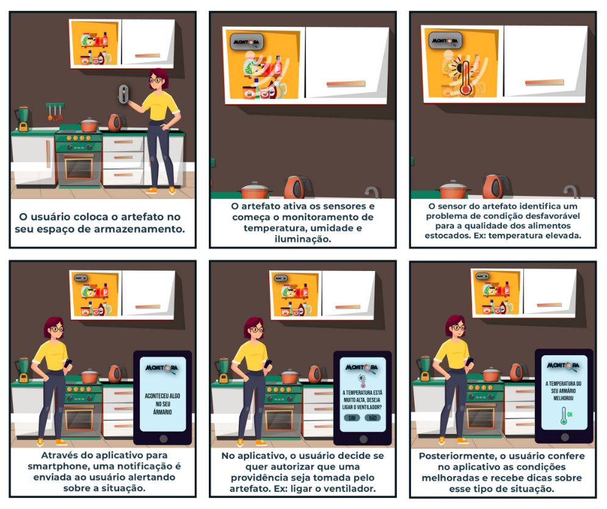
3. PROTÓTIPO
Como resposta ao problema do descontrole da qualidade e durabilidade dos alimentos em casa, a solução proposta pela equipe foi chamada de Monitora que consiste em um sistema que acompanha as condições de temperatura, umidade e iluminação dos espaços de armazenamento (despensa, geladeira e fruteira) e transmite ao usuário informações de alerta no caso de situações críticas (ex: temperatura mais alta do que o ideal) e o educa através de orientações sobre como controlar a armazenagem dos alimentos de forma cada vez mais saudável e eficiente.
3.1 STORYBOARD
Foi feito um Storyboard explicando o processo da solução. Nele é representado graficamente questões de ambiente e um passo a passo.

Slide 25
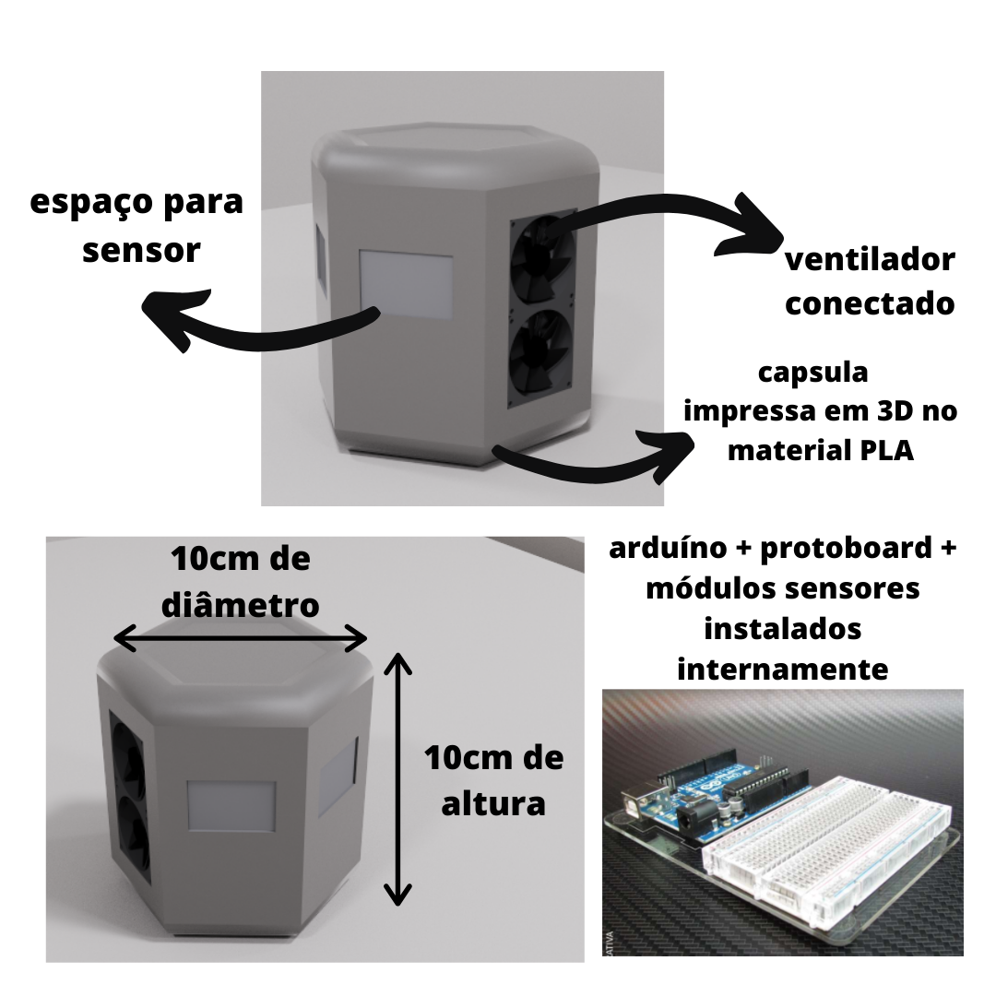
3.2 ARTEFATO FÍSICO
Como foi apresentado anteriormente, será necessário o desenvolvimento de um artefato físico com um hardware composto por um Arduíno + Módulos Sensores de Temperatura, Umidade e Iluminação. Para isso, foi desenvolvida uma solução que acomode tais peças de forma apropriada e possua uma forma estética interessante.
Devido à situação atual de pandemia não será possível desenvolvê-los totalmente de forma física, para isso, foi produzida a modelagem 3D do mesmo. A seguir, imagens do protótipo do artefato.
Quanto ao arduino, foi montado um circuito conectando-o ao módulo, passando por um botão, com propósito de ativar o circuito apenas quando desejado.

Slide 26
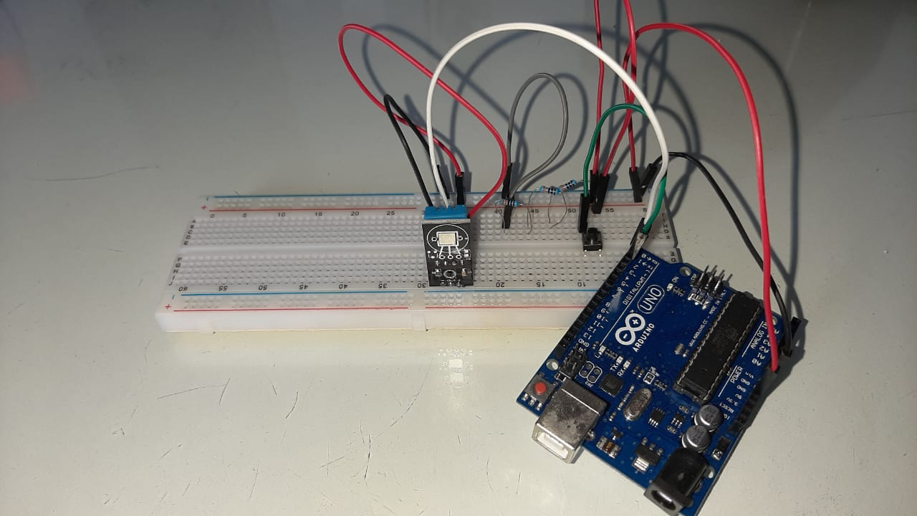
No tópico a seguir, “Codificação” serão apresentados os códigos presentes nesta etapa da solução.
3.3 APLICATIVO PARA SMARTPHONE
Como foi citado anteriormente, um aplicativo para smartphone será prototipado de forma a contemplar a interface e fluxo de funcionamento para ser testado e validado pelos usuários. Infelizmente, devido a falta de tempo hábil, não será possível desenvolver a codificação que diz respeito a funcionalidade de enviar notificações através do aplicativo ao usuário do sistema.
De início, foi definida a lista com as funcionalidades para serem desenvolvidas, foram elas:
Apresentação da temperatura, umidade e iluminação do espaço de armazenamento monitorado com a possibilidade do usuário conferir os dados de temperatura, umidade e iluminação de forma ativa em tempo real;
Notificar o usuário quando alguma situação crítica estiver acontecendo;
Fornecer dicas baseadas na situação crítica que aconteceu; e
Fornecer dicas sobre assuntos variados dentro do tema da armazenagem de alimentos e segurança alimentar.

Slide 27
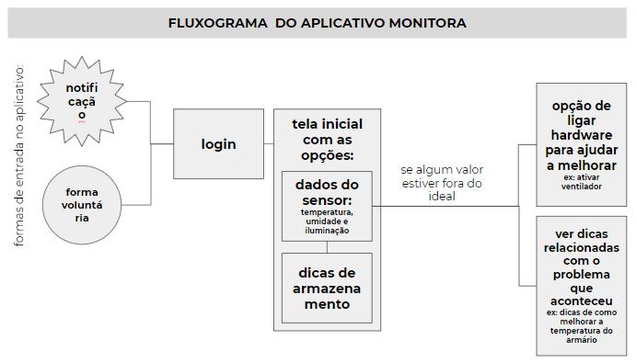
Em seguida, para auxiliar na definição do melhor fluxo de informações, foi desenvolvido o fluxograma a seguir:
Posteriormente, foi desenvolvido na ferramenta Figma o wireframe de média fidelidade, foi apresentado no dossiê do Status Report 2. Como foi citado anteriormente, a interface de média fidelidade foi analisada na Etapa 1 dos testes pelos usuários e a partir do feedback obtido, foi possível desenvolver o protótipo da interface em alta fidelidade.
Nesse sentido, como já foi citado anteriormente, a partir dos dos feedbacks dos usuários na etapa de testes que apontavam as seguintes necessidades foram consideradas:
uma interface "mais limpa", com poucos botões e bem sinalizado com cores e ícones, para facilitar a interação de usuários pouco familiarizados com tecnologias e
de que os alertas precisam ter mais destaque, para chamar mais atenção para a situação crítica.
Continuando com as mesmas intenções do protótipo de média fidelidade, para o protótipo de alta fidelidade também foi definido que a organização dos elementos da interface tem a intenção de simplificar o uso através de uma única tela, de forma a dar destaque às informações dos dados fornecidos pelo hardware de monitoramento através do uso das cores. As dicas informativas, por possuírem maior quantidade de texto, ficam como informações secundárias.
Para definição dos elementos da interface, foi produzido o seguinte Style Guide com a paleta de cores, tipografia, ícones e botões utilizados:

Slide 28
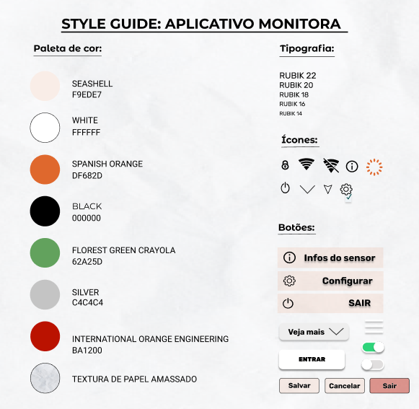
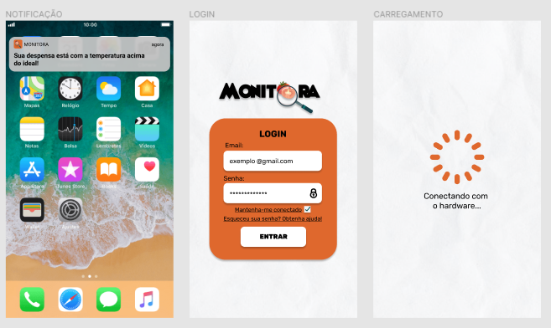
Para acessar o protótipo completo, está disponível no link a seguir: https://www.figma.com/proto/8JNpSZlLumrynV8zE5fNlA/WIREFRAME-ALTA_CONTROL-F?node-id=10%3A10&scaling=scale-down. Abaixo, capturas de tela de algumas telas da interface proposta:

Slide 29
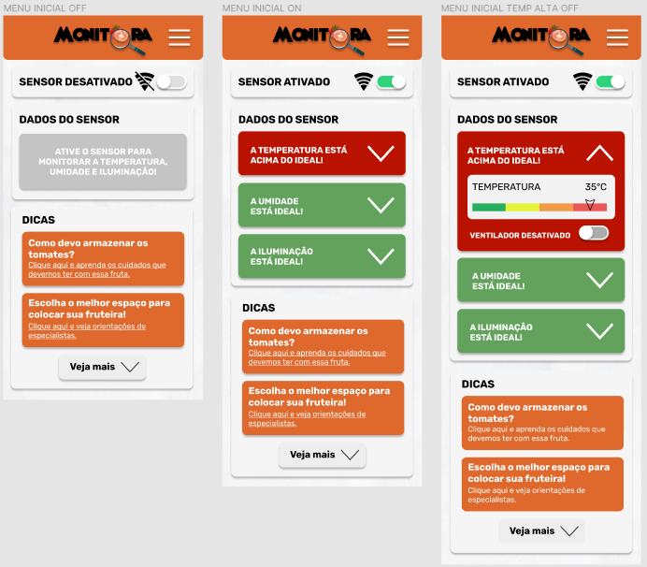
3.4 SOLUÇÃO ALTERNATIVA: EMAIL PARA O USUÁRIO
Como foi citado brevemente acima, foi definido inicialmente no escopo do trabalho que a forma de comunicação com o usuário consistia no processo em que o hardware faria a leitura dos dados e os transmitiria ao usuário através da plataforma (aplicativo de smartphone), entretanto, por questões práticas de tempo limitado para desenvolvimento de tal funcionalidade, foi decidido junto aos professores que seria substituído pela funcionalidade de se comunicar diretamente com o usuário através do envio de mensagem de email.

Slide 30
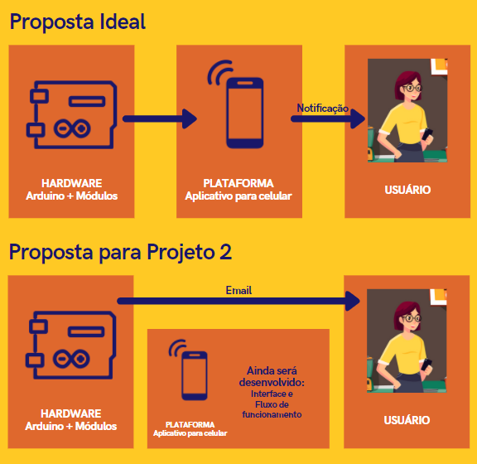
A funcionalidade de comunicação através de notificação pelo aplicativo será posta como uma melhoria futura a ser desenvolvida em um contexto com mais tempo. O esquema a seguir expressa tal decisão:
Sendo assim, a solução alternativa consiste em um processo em que:
O arduíno possuirá módulos programados para que ele registre dados de temperatura e umidade em um intervalo de tempo específico,
Haverá conexão entre o arduino e o computador onde o programa vai ler as informações do módulo do arduino (programado em linguagem Python), as informações serão armazenadas em arquivos de texto.
Em outro programa (programado na linguagem C), que lê tais informações escritas nos arquivos e processa-as dentro de uma estrutura de dados do tipo lista encadeada. Por fim, uma média é calculada e enviada de volta ao programa em Python através de um arquivo de texto.

Slide 31
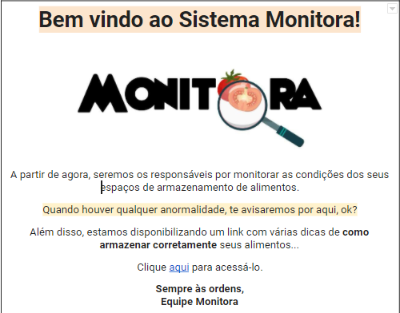
4. O programa principal, em python, recebe o arquivo com as médias das informações e realiza uma checagem de parâmetros, no caso do Sistema Monitora, se for uma condição adversa (por exemplo: temperatura da fruteira está elevada e isso irá estragar os alimentos), será programado o envio de uma mensagem ao usuário via e-mail alertando-o sobre tal situação.
Para esta etapa, foi produzido os seguinte modelos de mensagens de email para serem enviados aos usuários:
Para a situação de cadastro inicial do usuário, uma mensagem de boas vindas ao Sistema Monitora:
Para a situação de alerta para uma situação crítica que foi identificada no espaço de armazenamento:

Slide 32
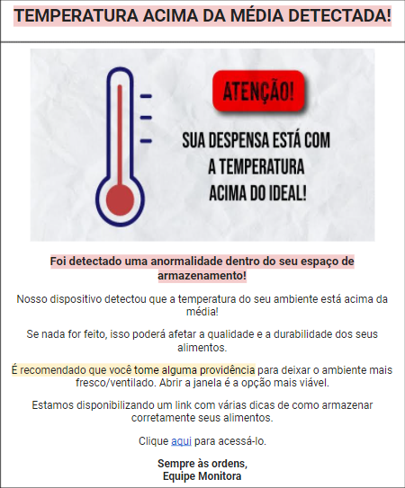
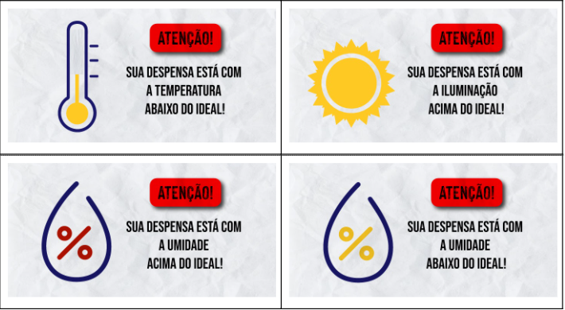
No exemplo anterior foi mostrado o email para a situação crítica de temperatura elevada, mas também foram produzidos os banners de mensagem a serem apresentados no caso de outras situações críticas. A seguir, as imagens:
A codificação desta parte do sistema será apresentada no tópico “Codificação” a seguir.

Slide 33
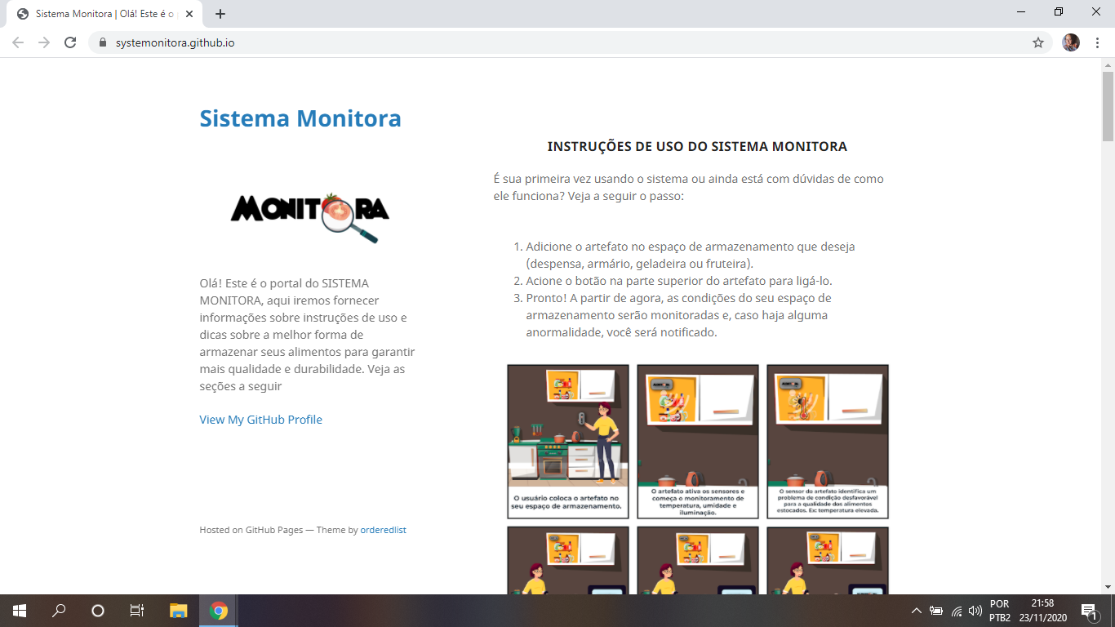
3.5 WEBSITE
Para complementar a intenção funcional do Sistema Monitora, também foi produzido um Website que será apresentado ao usuário como um meio de informação sobre armazenamento de alimentos. Através da tela inicial do aplicativo ou pelo link fornecido nos emails de contato (na solução alternativa) o usuário tem acesso ao portal Monitora.
Devido às condições técnicas limitadas, o site foi produzido em html5, personalizado com um template e domínio pré-definidos do GitHub, dessa forma, as opções de mudanças na interface foram bem reduzidas, sendo possível apenas desenvolver o protótipo de média fidelidade do mesmo. O site está disponível para visualização no link https://systemonitora.github.io/. A seguir, a capturas de tela da interface do site produzida até o momento.

Slide 34
3.6 INFLUÊNCIA DOS TESTES
A etapa de testes foi muito importante pois a partir do contato direto com os usuários foi possível ter um ponto de vista de grande relevância para o desenvolvimento do projeto.
Como já citado anteriormente, na etapa 1 foram obtidos feedbacks muito interessantes para o melhoramento do Sistema Monitora no protótipo de alta fidelidade. A partir da fase 2 dos testes com usuários/validação dos requisitos foi possível reunir alguns pontos importantes a serem considerados o planejamento das melhorias futuras do Sistema Monitora. Foram eles:
Adição de sons de alerta que saíssem do artefato físico para complementar a função de notificar o usuário sobre a situação crítica;
Considerar a questão da acessibilidade de forma mais ampla; e
Existência de um tutorial no início do uso do aplicativo.
Sendo assim, a partir desse levantamento, em um outro momento com mais tempo e habilidades técnicas disponíveis, espera-se que o Sistema Monitora seja melhorado de forma contínua e atenda cada vez mais as demandas dos usuários.

Slide 35
CODIFICAÇÃO
4

Slide 36
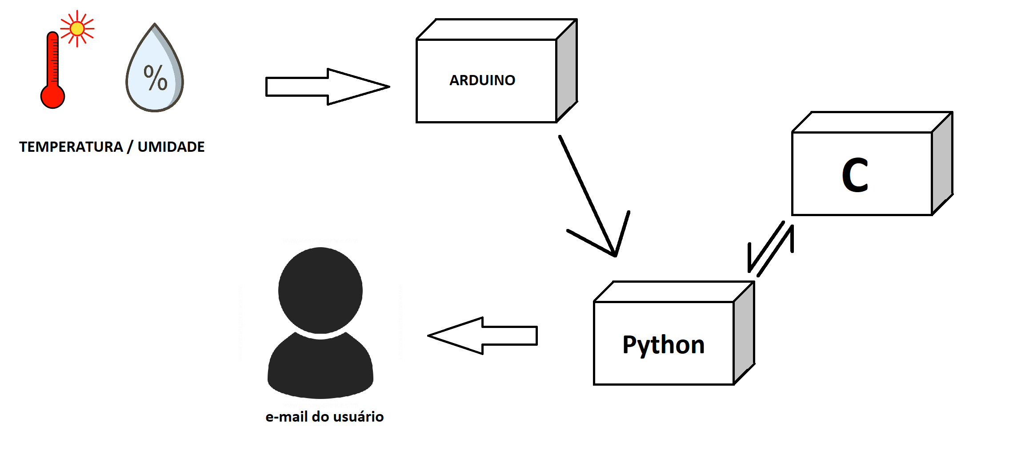
4. CODIFICAÇÃO
4.1 ARQUITETURA, TECNOLOGIAS E FERRAMENTAS
4.1.1 ARQUITETURA
4.1.2 TECNOLOGIAS

Slide 37
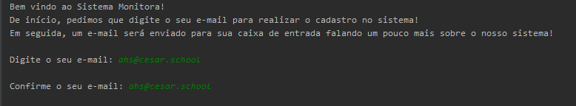
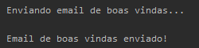
As tecnologias utilizadas no desenvolvimento do projeto foram:
Python:
A linguagem de programação Python foi utilizada para desenvolver o escopo principal do código, responsável, também, pela conexão com o arduino, cadastro do usuário no sistema, envio dos e-mails para o usuário e integração com a linguagem de programação C.
C:
Utilizada para receber as informações do código Python e processá-las.
Arduino:
Responsável por ler e processar as informações vindas dos módulos de temperatura e umidade.
HTML:
Responsável pelo layout dos e-mails e do site.
4.1.3 FERRAMENTAS
Para o desenvolvimento dos códigos, foram usadas as seguintes IDE’s:
Python- Pycharm
C- Codeblocks
Arduino- Arduino IDE
Foi utilizado também o Repl.it, para que os integrantes pudessem escrever e interagir entre si em tempo real.
Site HTML5
4.2 FUNCIONALIDADES
Python:
Na primeira execução do código, é solicitado que o usuário faça o cadastro com o seu e-mail:

Slide 38
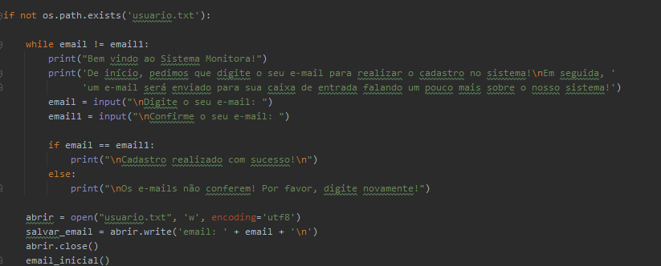
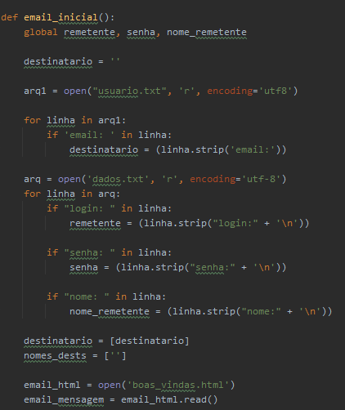
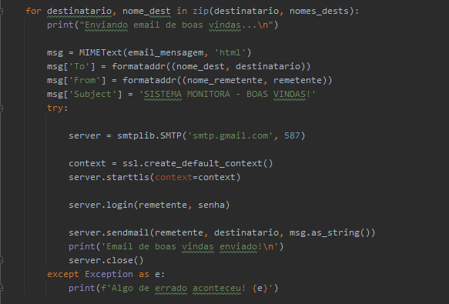
Link do funcionamento dessa etapa: https://drive.google.com/file/d/1jzUAfLehlORUwDdvQX8bvMSJE-DLRwBC/view?usp=sharing
Função responsável pelo primeiro acesso:
Função responsável pelo e-mail inicial:

Slide 39
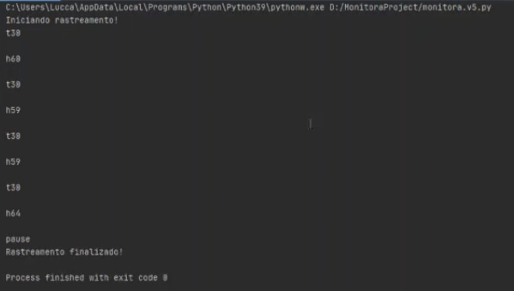
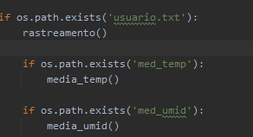
Essa função é uma das três responsáveis pelo envio dos e-mails, no entanto, a estrutura de todas funções são iguais, o que difere uma da outra é o arquivo .hmtl utilizado na variável email_html
Após realizar o primeiro acesso e cadastro, é necessário que o código seja executado novamente, para realizar o processo de rastreamento e os demais.
Print rastreamento:
Link video rastreamento:
https://drive.google.com/file/d/1Fh9pxEbRHyShB8z0KUjXeUhBAhXQBxIY/view?usp=sharing
Função responsável pelas ações que sempre serão executadas após o cadastro:
Função responsável por realizar o rastreamento:

Slide 40
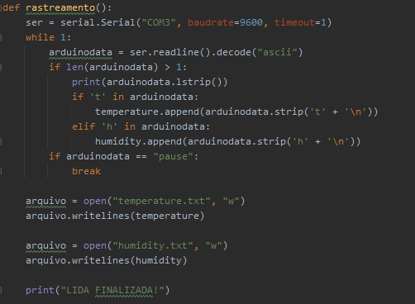
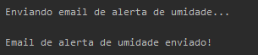
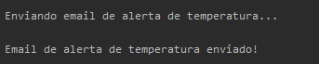
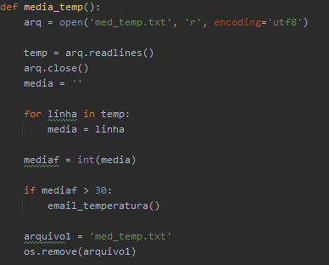
Depois de realizar o rastreamento, são criados dois arquivos, com os dados de temperatura e umidade, que posteriormente serão utilizados pelo código em C, para tirar a média desses valores e gerar dois novos arquivos com essas médias, para que o python leia esses arquivos e realize o processo de tomada de decisão de acordo com o dados recebidos.
Caso alguma das médias estejam acima do ideal, um e-mail será enviado para o usuário, alertando-o:
Link do funcionamento dessa etapa: https://drive.google.com/file/d/1Apy_icogqfU58TPqhVSduF_xwSe4vU9f/view?usp=sharing
Funções responsáveis por realizar essas funcionalidades:

Slide 41
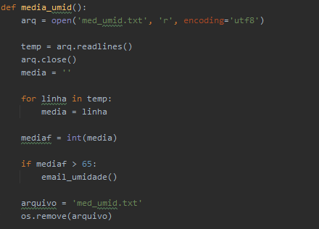
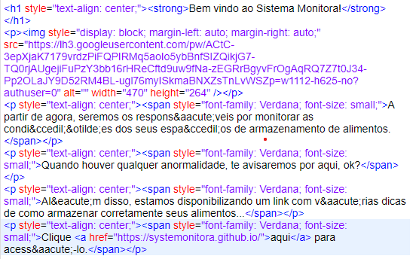
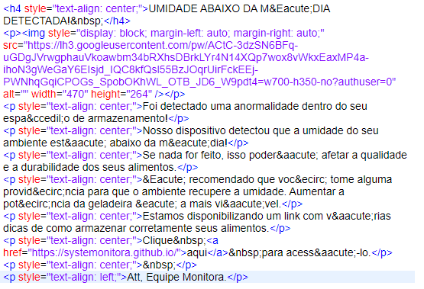
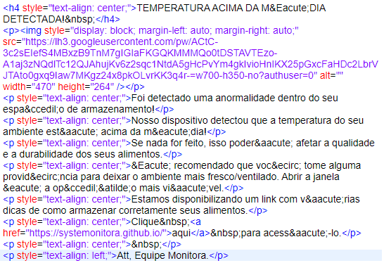
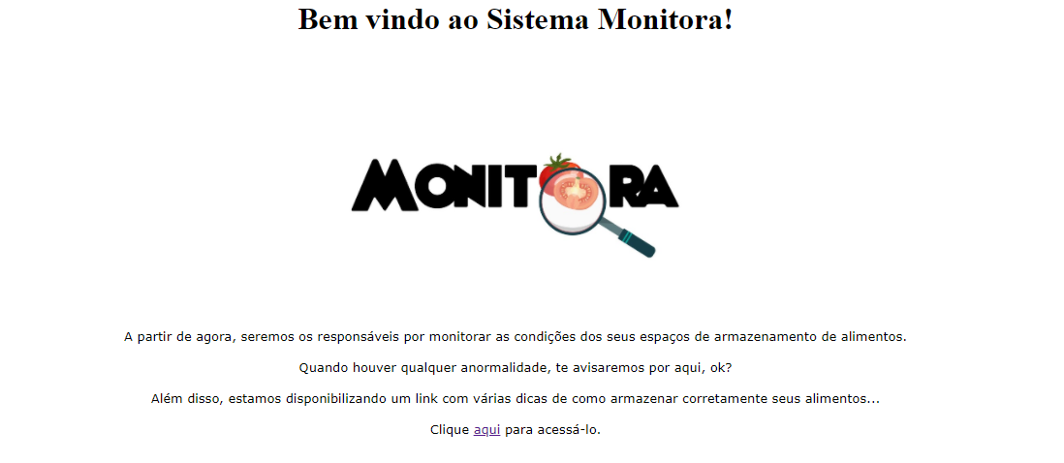
HTML:
A linguagem HTML foi utilizada para a criação dos layouts dos e-mails e do site.

Slide 42
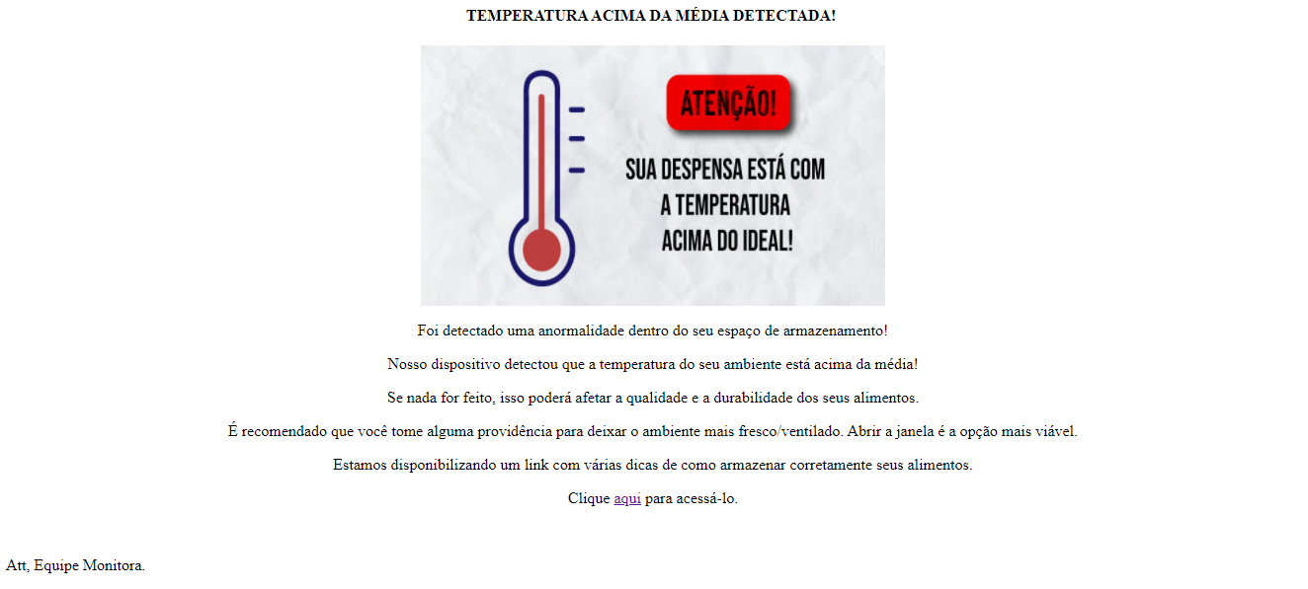


Site:
Link do site: systemonitora.github.io
Código HTML: https://drive.google.com/file/d/1bNJ7m2hqs46wgCbHltawI10nuJLuQr0I/view?usp=sharing
C:
É criada uma uma lista encadeada, em seguida são criadas funções para o funcionamento do código, são elas:
adicionarTemp e adicionarUmid: Feitas para adicionar um dado na lista encadeada, sendo umidade ou temperatura.

Slide 43



mediaTemp e mediaUmid: Percorrem um tipo de informação da lista(temperatura ou umidade) e retornam a média dos valores.\

Slide 44


lerTemp e lerUmid: Principal função do código, tem como uso a lida dos arquivos gerados no arquivo python, chama as funções de adicionar e insere os dados contidos na lista e por fim é chamada a função de tirar média e retorna o resultado. Nela são contidas as funções necessárias para o funcionamento do código, sendo necessário chamá-la, somente.
Por fim, na main, às funções lerTemp e lerUmid são chamadas e 2 variáveis armazenam seu retorno, o valor dessas variáveis posteriormente são adicionadas em um arquivo de texto, que será lido pelo código em python.

Slide 45


Arduino:

Slide 46



No código do arduino foi separado em 2 blocos principais, a lida do módulo e a ativação do botão juntamente com o tempo de leitura.
Quanto ao bloco responsável pelo botão, foi definida a porta digital e seu estado, true, junto ao tempo atual, representado na função millis(). Ao apertar o botão, seu estado é mudado e o tempo novamente é registrado, quando a diferença entre os tempos atingir o determinado pelo grupo, o botão volta ao seu estado original.
Com a mudança de estado do botão, a série de argumentos e comandos disponíveis na biblioteca do módulo são executados, mandando a informação para o terminal.
Link do botão que dá início ao rastreamento:
https://drive.google.com/file/d/1z5vE4lrJUUDvnQ-9-YOIubitfahj0cAb/view?usp=sharing
Link do rastreamento:
https://drive.google.com/file/d/1ZxHxAaL9boK6U6aTAY81dBBALY2dhV86/view?usp=sharing
4.3 ESTRUTURA DE DADOS

Slide 47

Foi criada uma estrutura de dados do tipo lista encadeada no programa em C. Foi escolhido tal tipo pelo motivo de possuir um tamanho flexível, evitando uma possível não utilização do espaço reservado ou a falta de espaço. Evitar esses possíveis imprevistos é essencial para um melhor funcionamento do código, tendo em vista , também, que o tempo de leitura pode ser editado no código do Arduino caso houvesse necessidade.
A estrutura possui 2 tipos de informações: temperatura e umidade, além do ponteiro que aponta para o próximo elemento, struct node *next, encadeando a lista. Dispõe também de ponteiros auxiliares, responsáveis por indicar o elemento atual da rodada de lida/implementação/etc, struct node *current, e a “cabeça” da lista, struct node *head, utilizado apenas quando a lista está vazia e possui valor nulo (NULL)
Por fim, será criado um arquivo de texto contendo a média de temperatura e umidade.
4.4 INTEGRAÇÃO
O grupo escolheu fazer a estrutura de dados em C (requisito) e o código principal em Python. A integração se faz necessária para que os códigos sejam executados de forma independente, sem precisar de duas execuções distintas. No entanto, o grupo não conseguiu realizar a integração. Os códigos funcionam de forma individual, sendo necessário executar primeiro o código Python, em seguida o código C, e depois o código Python novamente.

Slide 48
CHECKLIST DE IMPLEMENTAÇÃO
5

Slide 49

5. CHECKLIST DE IMPLEMENTAÇÃO
5.1 VIABILIDADE FINANCEIRA:
Após definir qual seria a nossa proposta de solução, partimos para o passo de identificar se seria tão viável financeiramente seguir com essa ideia. O protótipo é viável por ser feito apenas com objetos, códigos e materiais de fácil acesso e por isso, têm uma viabilidade financeira alcançável, por se tratar de um eletrodoméstico. Utilizando da tecnologia de sensores umidade, temperatura e luminosidade, a maioria dos artefatos para o funcionamento do protótipo são acessíveis.
Segue abaixo o valor de cada objeto que é necessária para a conclusão da nossa proposta de solução

Slide 50


5.2 DESEJO DAS PERSONAS
Para o grupo conseguir atingir o público alvo foram feitas as personas com a finalidade de identificar com precisão os desejos dos usuários. Foi percebido que as pessoas não conseguiam fazer o controle de armazenamento dos alimentos na sua casa e acabavam se sentindo frustradas e sobrecarregadas pelo fato de dividir a vida profissional com a vida doméstica.

Slide 51
É importante também ressaltar que a falta de conhecimento sobre a melhor maneira de armazenar os alimentos acaba tornando a experiência dos envolvidos estressante e decepcionante. Assim, os usuários necessitam de um artefato físico que possa organizar e administrar o controle dos alimentos gerando uma usabilidade prática e acaba diminuindo o desperdício. A seguir, foram listados os desejos das personas:
Querer entender melhor sobre como armazenar os alimentos
Querer mais tempo livre
Querer sentir que está sendo eficiente
Ter uma forma mais eficiente e prática para guardar os alimentos e evitar desperdícios
5.3 VIABILIDADE TÉCNICA
Diante da situação de pandemia e quarentena, a viabilidade técnica para implementação do protótipo foi obstruída, mas através de um alguns recursos como Modelagem 3D, se deu possível a maior parte da prototipação de boa parte dos itens . Esse, composto por artefatos físicos e softwares, como:
O Artefato Fisico (Modelagem 3D)
Sensores de Temperatura, Umidade e Luminosidade
Cooler (ventilador)
Codificação
Interface

Slide 52
CRITÉRIOS DE PROCESSO
6

Slide 53

6. CRITÉRIOS DE PROCESSO
6.1 PLANEJADO X REALIZADO
O grupo 11 ao longo da jornada ao SR3 realizou reuniões para agendar tarefas e o cronograma foi o principal método para isso. Nessa parte final do projeto foi desenvolvido o Wireframe de Alta fidelidade que foi apresentado nos testes realizados com os usuários, para identificar pontos de melhoria e para validar o protótipo do grupo. Aconteceram duas rodadas de teste e na rodada 1° foi planejado que houvessem 10 entrevistados mas só conseguimos entrevistar 5 e na 2° rodada planejamos entrevistas as mesmas 5 pessoas, mas só conseguimos entrevistar 3 e foram realizadas também reuniões com os orientadores: Nilson, Pietra e Joyce. No decorrer dessas semanas, houveram dias que conseguimos seguir o cronograma e dias que não, mas a meta estabelecida pelo grupo foi batida e conseguimos fazer tudo no tempo estimado. A seguir o cronograma do grupo:
Cronograma do mês de novembro

Slide 54



Cronograma do mês de dezembro
6.1.2 PLANEJAMENTO SEMANAL
O grupo dividiu por semana suas atividades e abaixo tem uma tabela semanal das coisas que tinham sido acertadas:

Slide 55
6.2 METODOLOGIAS E FERRAMENTAS
Foram definidas as seguintes etapas para a realização do processo de projeto, para o Status Report 3 foi realizada a fase de “Prototipação (Alta Fidelidade) e Testes”.
Durante o trabalho da equipe foram utilizadas diversas ferramentas para melhor funcionamento e gerenciamento do projeto.
Para reuniões com a própria equipe foram utilizados o Zoom meetings e Discord para debates sobre o projeto, discussão de ideias e solução de problemas e também para fazer os testes com o público alvo.
O Google Drive foi uma ferramenta muito útil que facilitou e foi responsável para manter os arquivos organizados de toda equipe, fazendo com que todos tenham acesso ao mesmo conteúdo produzido.
O Trello que funciona como uma ferramenta de colaboração para que a equipe consiga fazer a divisão de tarefas para cada um e decidir um prazo a ser entregue.
Para prototipagem, foram utilizados os softwares: Figma (para criar o wireframe e fazer o protótipo do aplicativo de smartphone); Pycharm + Python (para o desenvolvimento e protótipo do código) e SketchUp (para modelagem 3D dos artefatos físicos).

Slide 56

Na parte de codificação, as linguagens utilizadas foram C para a estrutura de dados e Python para o processo de cadastro dos usuários por meio de email e senha, assim, criando um sistema de controle e armazenamento dos alimentos. Já na parte do Hardware foi utilizado a plataforma de prototipação Arduino para execução da leitura dos fatores abióticos(temperatura, umidade e luminosidade).
6.3 PONTOS FORTES E DE MELHORIA
Na reta final por mais que tenha sido complicado conciliar os trabalhos das outras cadeiras a organização, o foco, a comunicação e a interação da equipe continuaram presentes e firmes, problemas anteriores em relação a tomada de decisões foram bastante melhorados, porém, é de suma importância aperfeiçoar a otimização do tempo. Aconteceram problemas de falta de iniciativa de alguns membros da equipe para realizar algumas atividades, o que acarretou sobrecarga de alguns outros membros em certos momentos do desenvolvimento do projeto.
A organização e divisão de tarefas desenvolvidas ao longo do semestre foram mantidas, auxiliando a realização do trabalho. Em geral, a equipe Control F foi bastante organizada e justa.

Slide 57
CONCLUSÃO E TRABALHOS FUTUROS
7

Slide 58
7. CONCLUSÃO E TRABALHOS FUTUROS
7.1 CONSIDERAÇÕES FINAIS
Ao longo do período, com pesquisas e entrevistas, foram vistas e analisadas algumas hipóteses que influenciam no desperdício e na falta de conhecimento sobre como armazenar os alimentos corretamente, como a da cultura da fartura e os costumes adquiridos depois da época da alta inflação no Brasil. Com formulários, principalmente, foram confirmadas tais teorias.
Devido ao público alvo de pesquisa ser muito específico, os testes realizados não atenderam quantitativamente o esperado, ocasionando com que alguma informação conveniente ao projeto não fosse ouvida. Porém com o conhecimento adquirido, foi possível entregar uma boa solução para o público-alvo, visar e realizar o máximo de melhorias possíveis no projeto.
7.2 POSSÍVEIS DESDOBRAMENTOS FUTUROS
Após análises durante o semestre, diversos testes com usuários e reuniões com os orientadores, foram percebidas possíveis melhorias futuras para diversas áreas do projeto.

Slide 59
Definir com mais atenção a forma estética do artefato físico do sensor (desenvolvê-lo com mais ergonomia e definir o material mais adequado);
Estudar a possibilidade de incluir uma funcionalidade de alerta sonoro produzida pelo artefato para que o sistema também possa ser independente ou trabalhar em conjunto com os alertas emitidos pela notificação do celular;
Fazer a integração do código com o wireframe desenvolvidos para criar o aplicativo;
Criar a funcionalidade de “Tour pelo App” a ser apresentada no início do uso do aplicativo para que o usuário aprenda as funcionalidades do mesmo e onde estão localizados;
Criar um site com domínio próprio, com desenvolvimento mais completo da interface e informações;
Definição mais detalhada do conteúdo do email enviado ao usuário, dar mais atenção aos aspectos gráficos;
Adicionar um botão no arduino/função no código de ‘liga e desliga’ pro sensor;
Melhorar o código para ele ser capaz de armazenar "variáveis" ao longo do tempo, para mostrar mais informação ao usuário (ex: temperatura mais alta da semana/mês/etc);
Adicionar funcionalidade no código para definir os limites de temperatura de acordo com as estações do ano;
Adição de novos módulos no arduino, a fim de se obter mais informações e prevenir o estrago de alimentos.
Adicionar um cooler no arduino para o resfriamento de ambientes muito quentes;
Integrar o código Python com o código C, não sendo mais necessário a "comunicação" por arquivos de texto.
Com mais experiência e mais conhecimento, futuramente tais melhorias seriam implementadas, a fim de aperfeiçoar o projeto e sua solução.

Slide 60
LIÇÕES APRENDIDAS
8

Slide 61
8. LIÇÕES APRENDIDAS
O grupo Control F, composto por futuros designers e programadores, ao longo de seu segundo período como alunos da C.E.S.A.R School estudaram matérias que serão utilizadas futuramente em suas carreiras. Aprenderam e aperfeiçoaram métodos de identificar problemas, trabalharam mais a organização, aprofundaram-se em pesquisas, melhoraram a capacidade de engajamento com o público e acabaram apurando a comunicação entre os integrantes.
Para a disciplina de projeto, os Designers desenvolveram e compreenderam lições muito importantes para o crescimento do mesmo, estudando métodos para seu benefício. Assim, como:
Mapa de Stakeholders
Planejamento de Pesquisa
Personas
Hipóteses
Jornada do Usuário
Cronograma
Protótipos de alta e baixa fidelidade
Wireframe
Já na parte dos estudantes de Ciência da Computação, o segundo semestre acabou mostrando mais uma vez que correr atrás é essencial. Na parte de codificação, as linguagens utilizadas foram C para a estrutura de dados e Python para o processo de cadastro dos usuários por meio de email e senha, assim, criando um sistema de controle e armazenamento dos alimentos. Já na parte do Hardware foi utilizado a plataforma de prototipação Arduino para execução da leitura dos fatores abióticos(temperatura, umidade e luminosidade).
Apesar dos impedimentos trazidos pela pandemia, tais como aula remotas, a dificuldade de comunicação, a sobrecarga de trabalhos, a dificuldade no desenvolvimento do protótipo pela remotabilidade das aulas e a dificultação do acesso à banca acadêmica, fez com que os integrantes do grupo Control F conseguissem contornar a situação através de organização, determinação e comprometimento com o projeto.

Slide 62
ANEXOS

Slide 63
ANEXOS
No link a seguir, a pasta do Google Drive com todos os arquivos que dizem respeito à esta etapa do projeto.
https://drive.google.com/drive/folders/1S8grPk1KL2S1eCNpMcpsrld2GXuhxdJ6?usp=sharing

